Slide 1
FBDP第四次实验报告
161278049 张昕

Slide 2
1. KNN文本情感分析

Slide 3
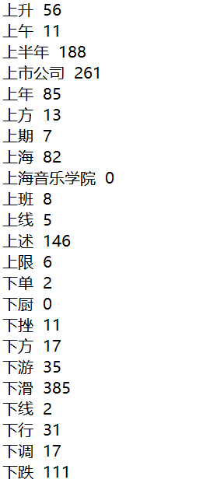

KNN
预处理：（MapReduce下进行）
1. 以chi_words.txt中的词作为特征，统计其中每个词在pos、neu、neg中出现的次数。
2. 统计完成后，删去在三个属性集中出现次数均为0的词。以neg集为例，结果如右图所示：
3. 计算每一个属性集的每一个词的TF-IDF值，公式为：

Slide 4
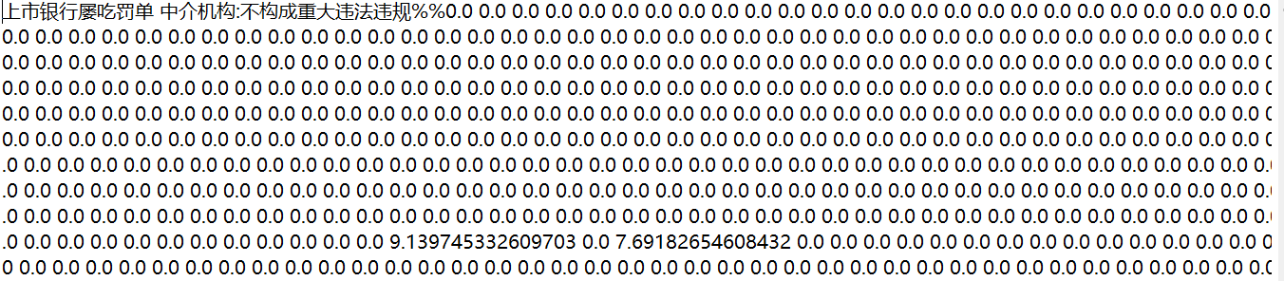
KNN
4. 以同样的方式处理待预测数据，将每一条新闻的特征向量写入一个文件中
得到的结果如下图所示：

Slide 5
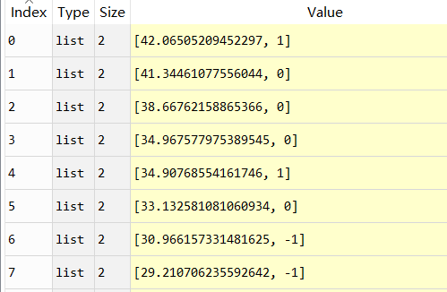
KNN
KNN过程：（Python）
1. 将每条新闻的特征值向量转置和每一条样本特征向量相乘
2. 所得值从大到小排序，取前四个结果，如右图
3. 前四个结果乘以其对应的属性标记，求和，当和大于16时，记为pos属性；小于-16时记为neg属性；否则为neu属性。

Slide 6
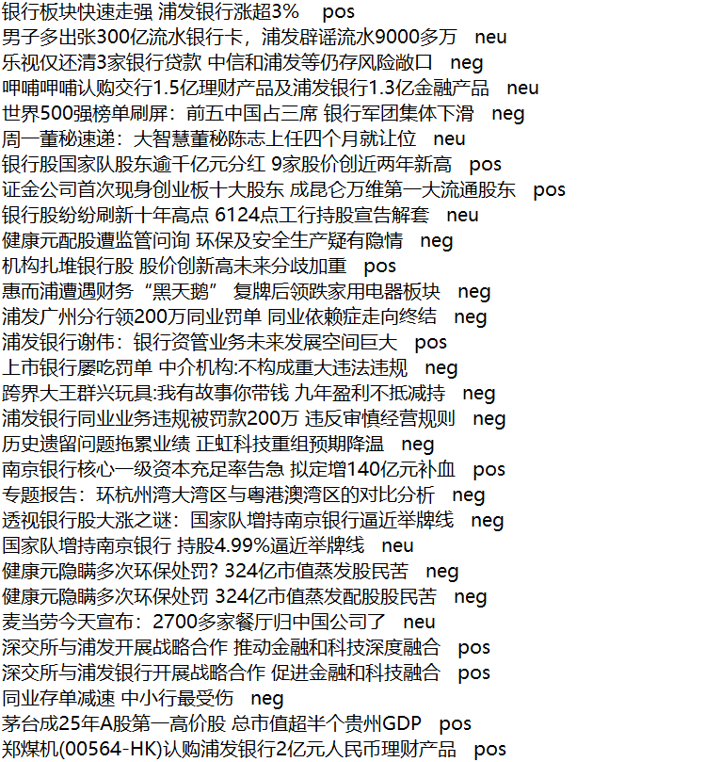
KNN结果如下

Slide 7
2. 朴素贝叶斯文本情感分析

Slide 8
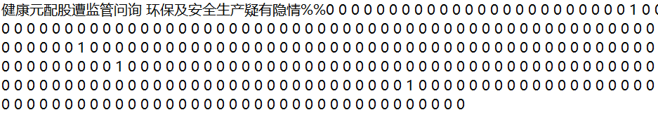
Bayes
预处理：（MapReduce下进行）
1. 求出样本里每个属于chi_words的词出现在三个属性里的概率，如“下滑”在属性集[pos, neu, neg]中出现的概率分别为：[8.8%，8.6%，82.6%]
2. 求出chi_words中每个词在每条新闻中的词频

Slide 9
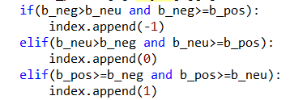
Bayes
Bayes过程：（Python）
1. 每个词在该新闻中的词频分别乘以该词在三个属性集中对应的概率，作为评估值。
2. 将同一新闻中属于同一属性的评估值相加，排序。
3. 取所得值最大的对应的属性，记为该新闻对应的属性

Slide 10
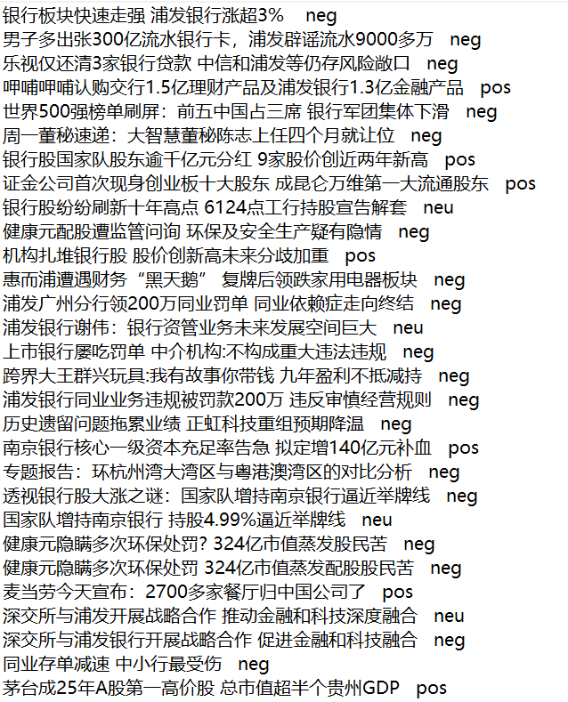
Bayes结果如下

Slide 11
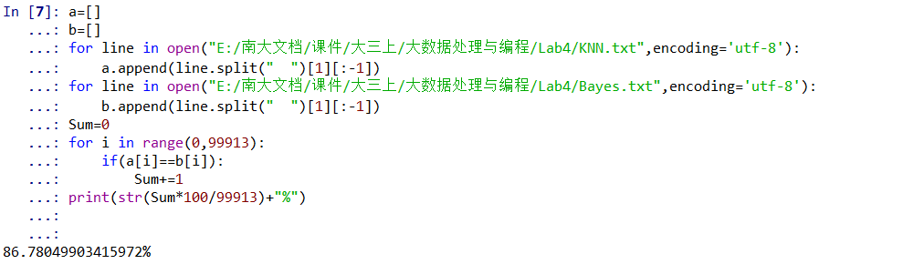
结果评估
KNN和Bayes得到的结果相似度为86.7%

Slide 12
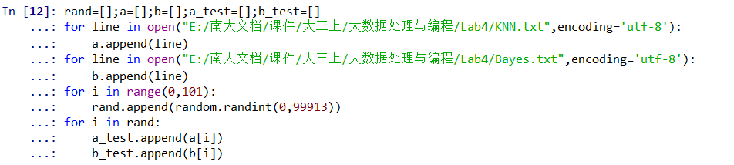
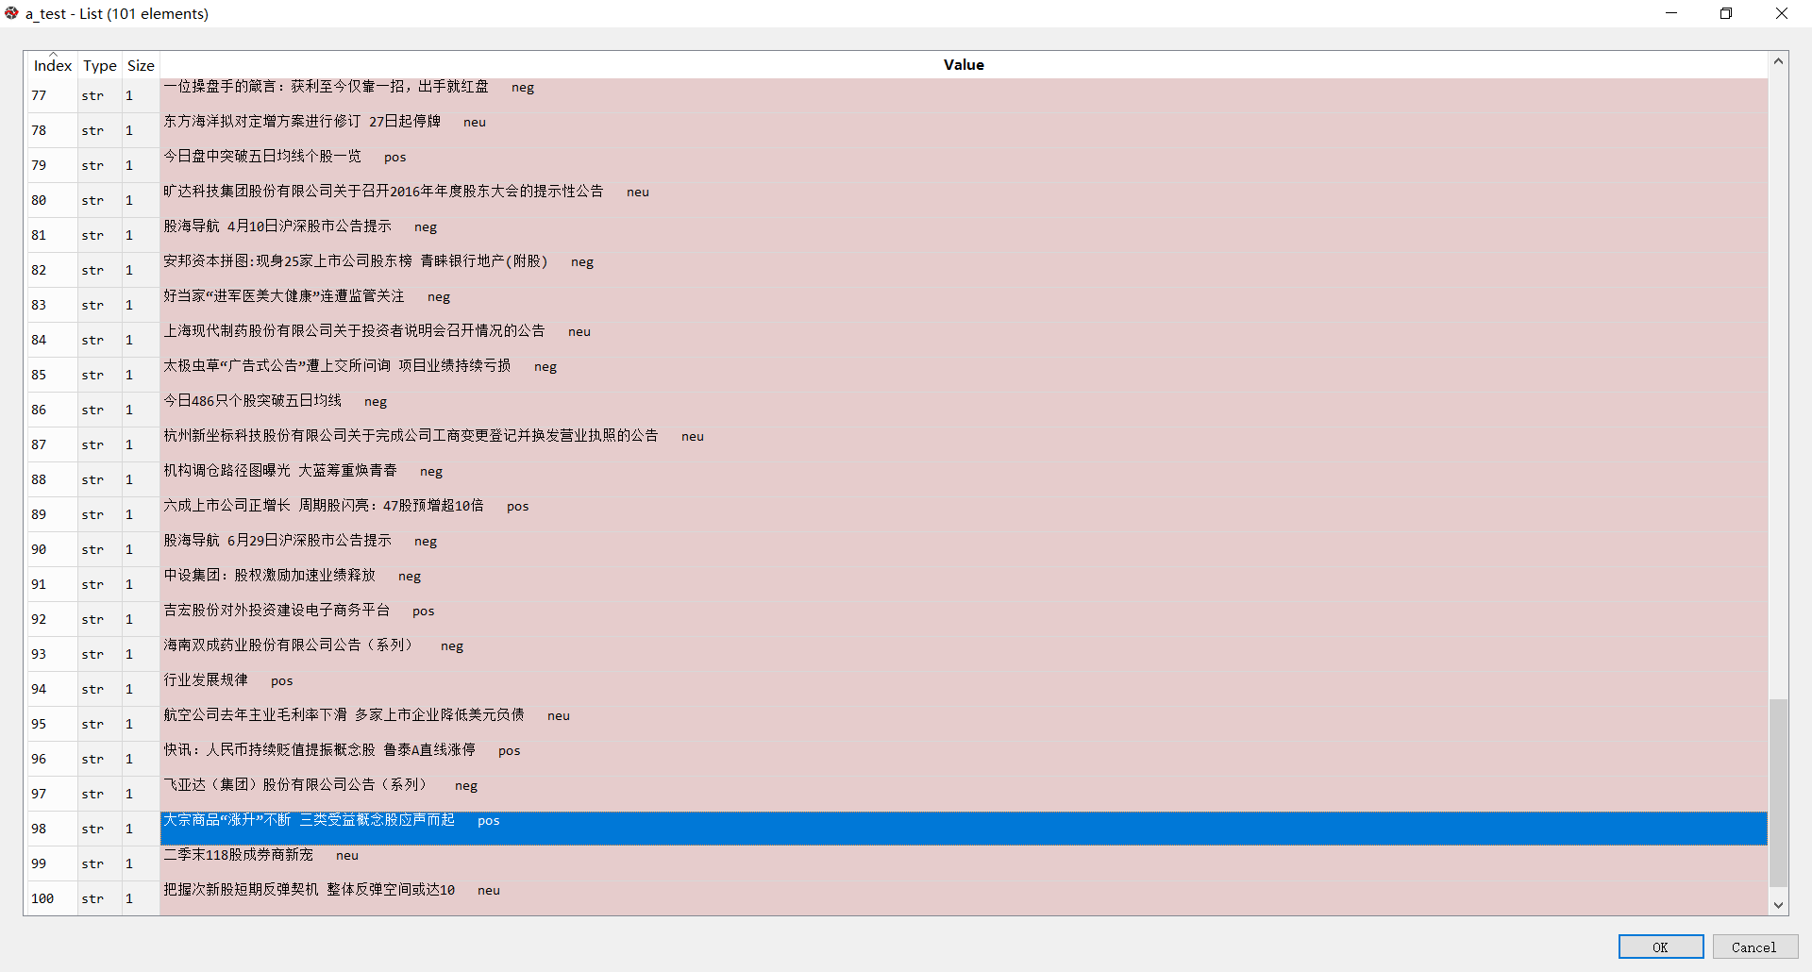
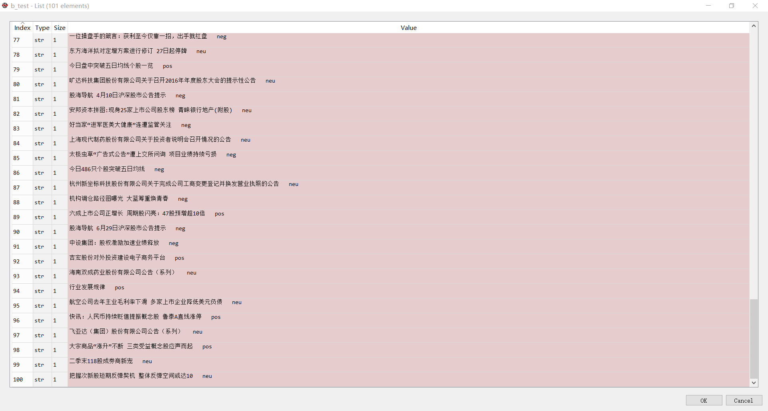
结果评估
随机取100个数据检测：

Slide 13
实验总结
1. 实验中对特征向量的选取较随意，可以筛选特征词，删除无用的词和在各属性集中均出现较多的词；
2. 训练样本较少，特征不明显
3. Python处理数据远比mapreduce慢，尤其是在进行KNN算法时。

